Slide 1


Computação em Nuvem
AULA 02:
Modelos de Serviço em Nuvem
Prof. Msc. Emmanoel Monteiro
emmanoeljr@gmail.com

Slide 2






Prof. Msc. Emmanoel Monteiro | emmanoeljr@gmail.com

Slide 3
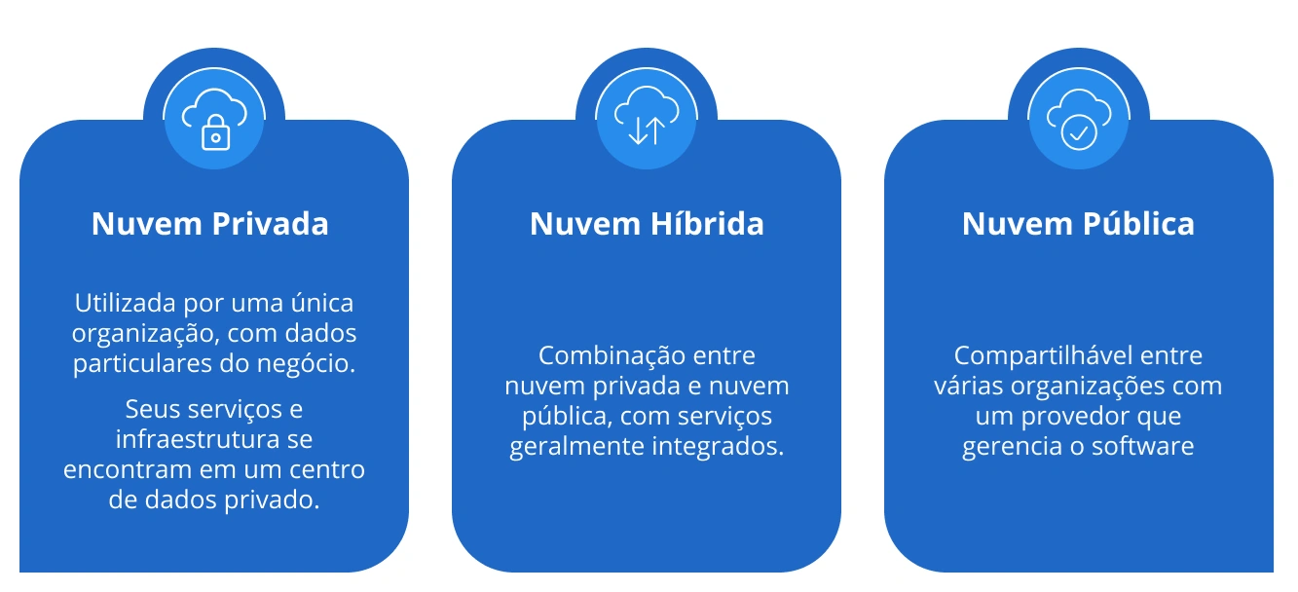
Modelos de Implantação
Prof. Msc. Emmanoel Monteiro | emmanoeljr@gmail.com

Slide 4

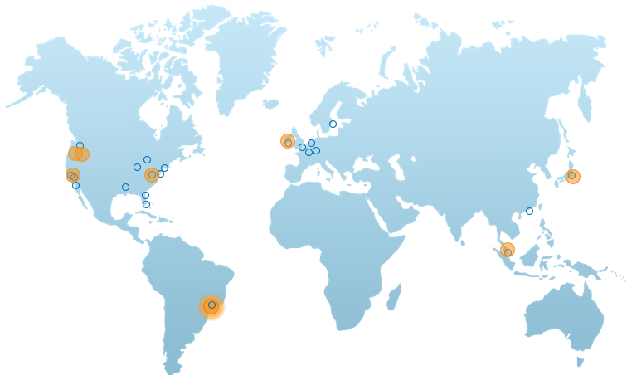
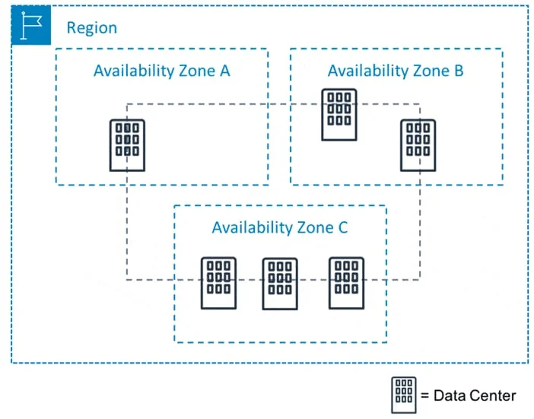
Modelos de Implantação
Prof. Msc. Emmanoel Monteiro | emmanoeljr@gmail.com

Slide 5
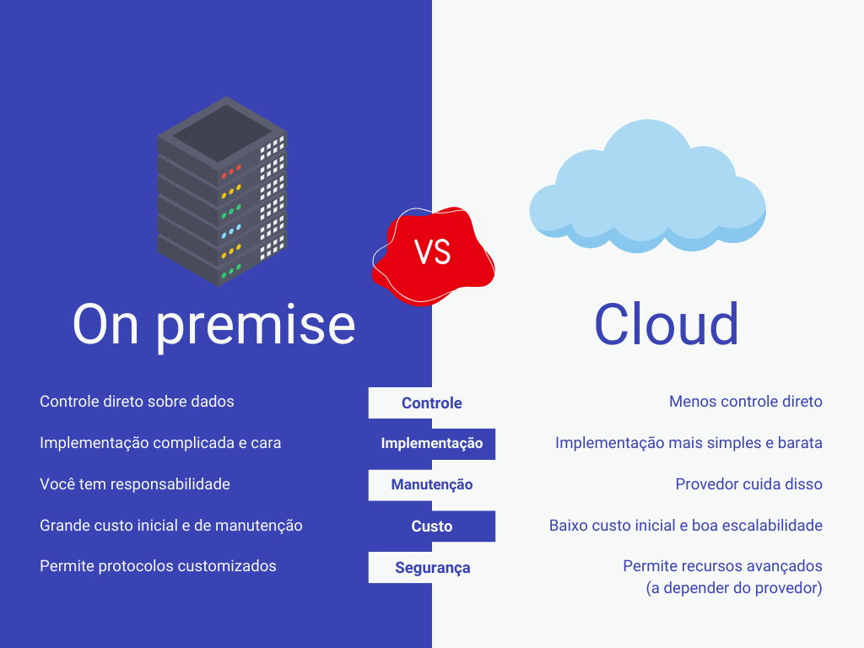
Modelos de Implantação
É refere-se a um sistema de TI onde todos os recursos, como software, hardware, servidores e dados, são mantidos dentro das instalações físicas da empresa
É um ambiente de computação em nuvem dedicado a uma única organização, onde todos os recursos de hardware e software são exclusivos e acessíveis apenas por essa organização
Prof. Msc. Emmanoel Monteiro | emmanoeljr@gmail.com

Slide 6
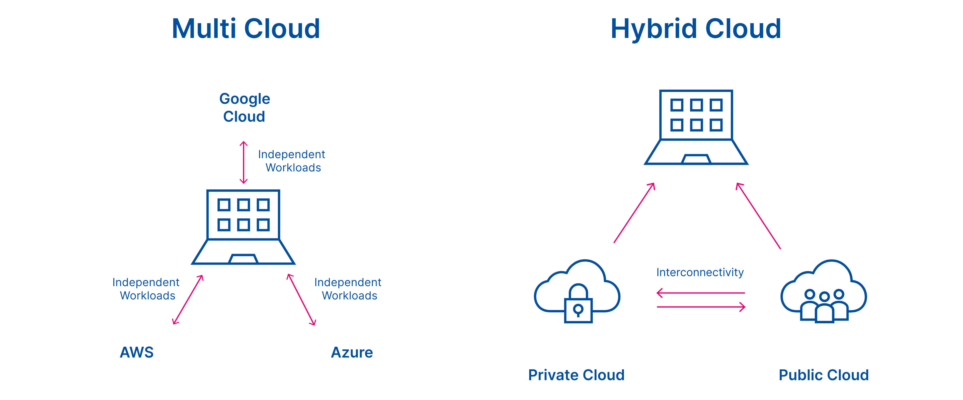
Modelos de Implantação
Prof. Msc. Emmanoel Monteiro | emmanoeljr@gmail.com

Slide 7
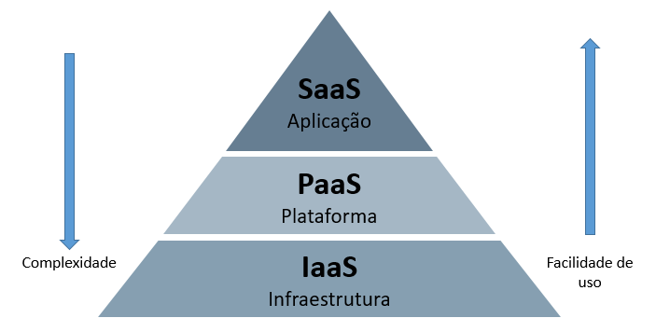
Modelos de Implantação
Prof. Msc. Emmanoel Monteiro | emmanoeljr@gmail.com

Slide 8
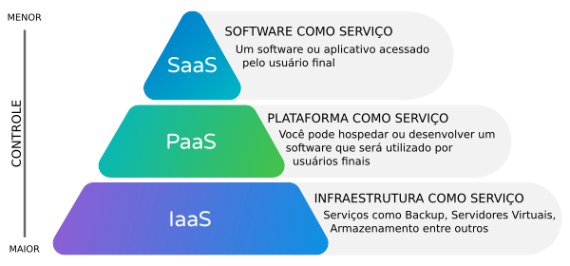







Modelos de Implantação
Prof. Msc. Emmanoel Monteiro | emmanoeljr@gmail.com

Slide 9
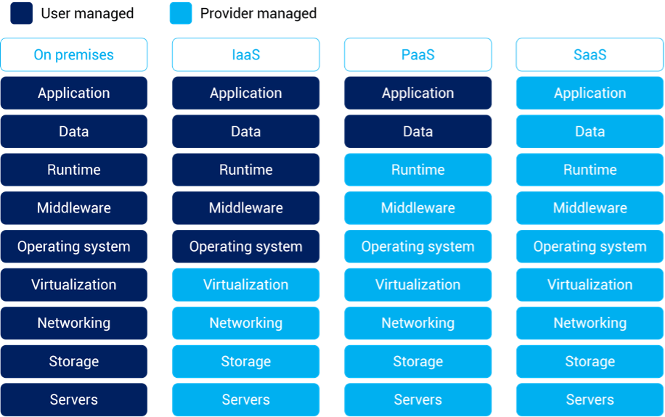
Modelos de Implantação
Prof. Msc. Emmanoel Monteiro | emmanoeljr@gmail.com

Slide 10
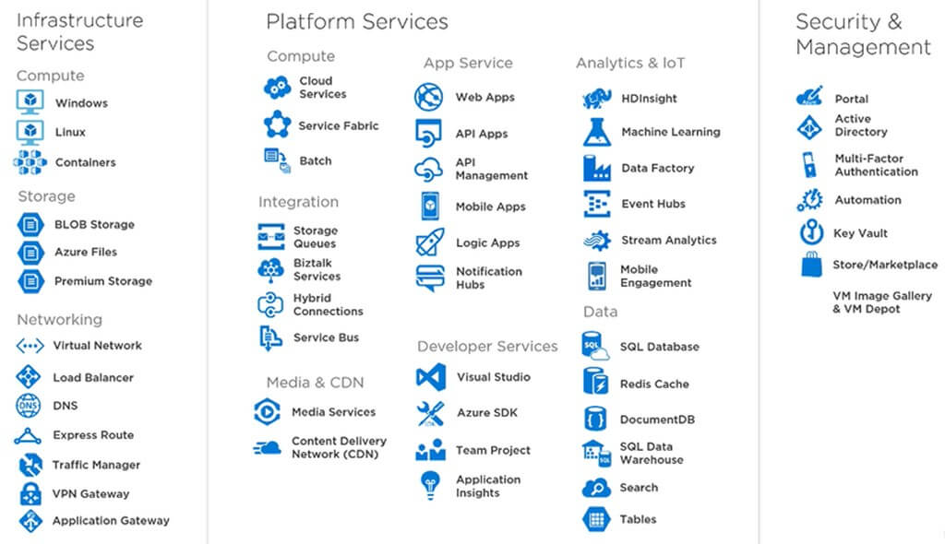
Modelos de Implantação
Prof. Msc. Emmanoel Monteiro | emmanoeljr@gmail.com

Slide 11

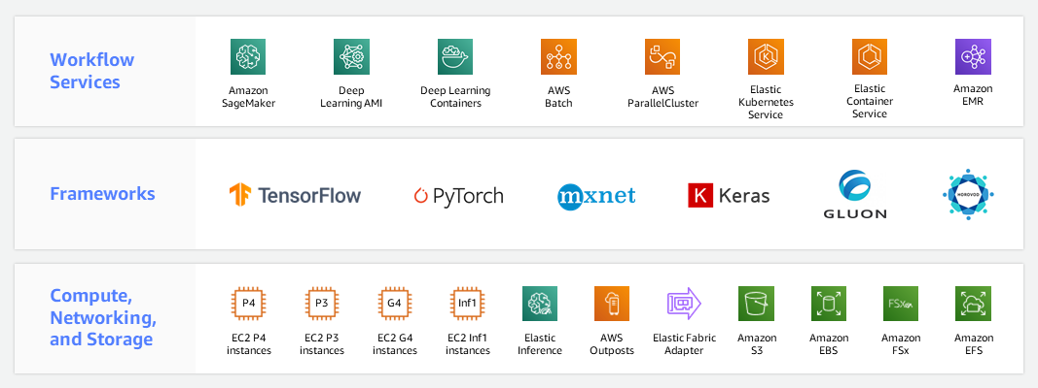
Modelos de Implantação
Prof. Msc. Emmanoel Monteiro | emmanoeljr@gmail.com

Slide 12

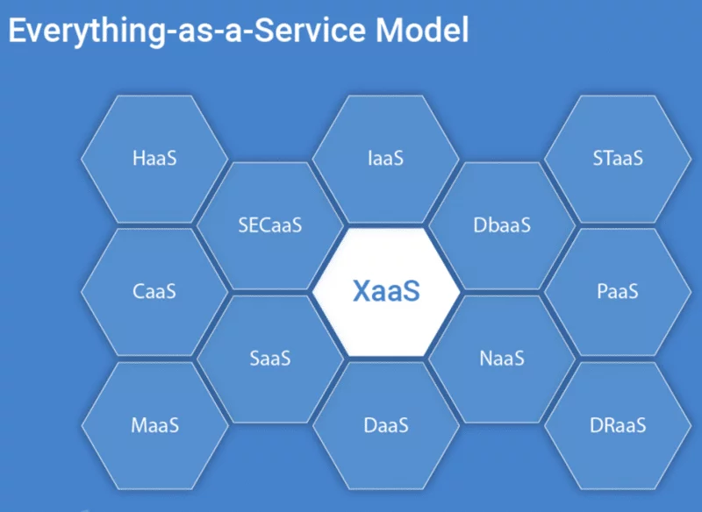
Modelos de Implantação
XaaS (Everything as a Service)
Termo formulado entre 2005 e 2009, teve sua popularização a partir de 2014.
Representando a entrega de qualquer tipo de serviço de TI como um serviço, acessível através da internet.
Exemplos:
CaaS : Comunicação
MaaS : Mobilidade
AIaaS : Inteligência Artificial
Prof. Msc. Emmanoel Monteiro | emmanoeljr@gmail.com

Slide 13
Modelos de Implantação
Revisando
Evolução Histórica da Infraestrutura em Nuvem
Conceito e Fundamentos da Computação em Nuvem
Benefícios da Computação em Nuvem
Modelos de Serviço em Nuvem
Prof. Msc. Emmanoel Monteiro | emmanoeljr@gmail.com

Slide 14



Modelos de Implantação
Prof. Msc. Emmanoel Monteiro | emmanoeljr@gmail.com

Slide 15


Modelos de Implantação
Obrigado!
emmanoeljr@gmail..com
emmanoelmonteiro
emmanoelmonteiro

